Slide 1


ГОДОВОЙ ОТЧЕТ КАФЕДРЫ ФИЗИЧЕСКОГО ВОСПИТАНИЯ И СПОРТА
Итоги работы, системный анализ и стратегия модернизации физкультурного образования
Докладчик: Заведующий кафедрой ,ФВиС: Коптев О.В.
Бишкек, Июнь 2026 г.

Slide 2
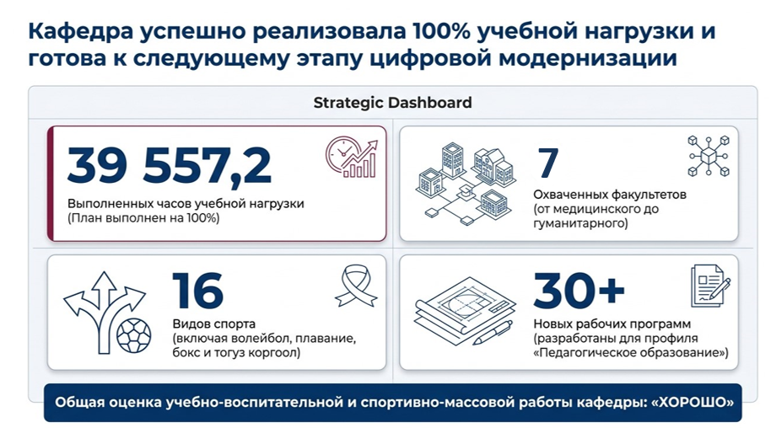

Slide 3



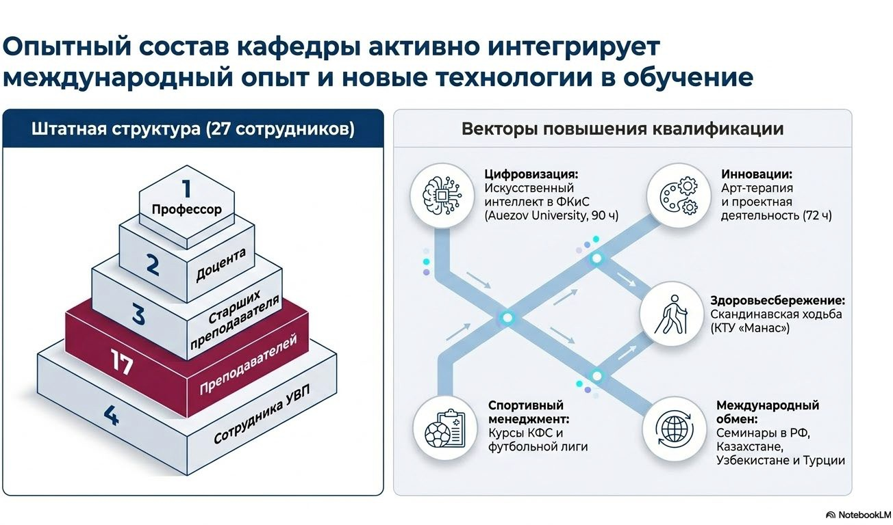
Опытный состав кафедры активно интегрирует международный опыт и новые технологии в обучении

Slide 4
Кафедра регулярно публикует научные материалы и координирует исследования в нескольких ключевых направлениях.
Основной фокус научных исследований кафедры физического воспитания КРСУ сосредоточен на мониторинге физического развития студентов, оптимизации учебного процесса по физкультуре и разработке здоровьесберегающих технологий.
Ключевые направления научных исследований
Оценка функционального состояния организма студентов
Физическое развитие и динамика здоровья молодежи
Методология профессионально-прикладной физической подготовки (ППФП)
Профилактика и медицинский контроль в студенческом спорте
Интеграция цифровых технологий самоконтроля
Изучение адаптационных возможностей сердечно-сосудистой и дыхательной систем учащихся в условиях учебы и физических нагрузок. Активно применяются функциональные пробы (например, проба Мартине-Кушелевского) и индексы (индекс Робинсона) для мониторинга здоровья.
Долговременный мониторинг физического статуса (включая антропометрические и соматоскопические исследования) различных групп студентов, в том числе специальной медицинской группы.
Разработка учебных программ, адаптированных под будущую профессиональную деятельность студентов разных факультетов (гуманитарных, технических, медицинских) для снижения рисков их профессиональных заболеваний.
Исследование тактики назначения адекватных физических нагрузок с учетом индивидуальных особенностей здоровья. Проектирование реабилитационных программ после травм и заболеваний.
Внедрение методов самостоятельного мониторинга показателей здоровья и двигательной активности студентов в повседневную практику.

Slide 5
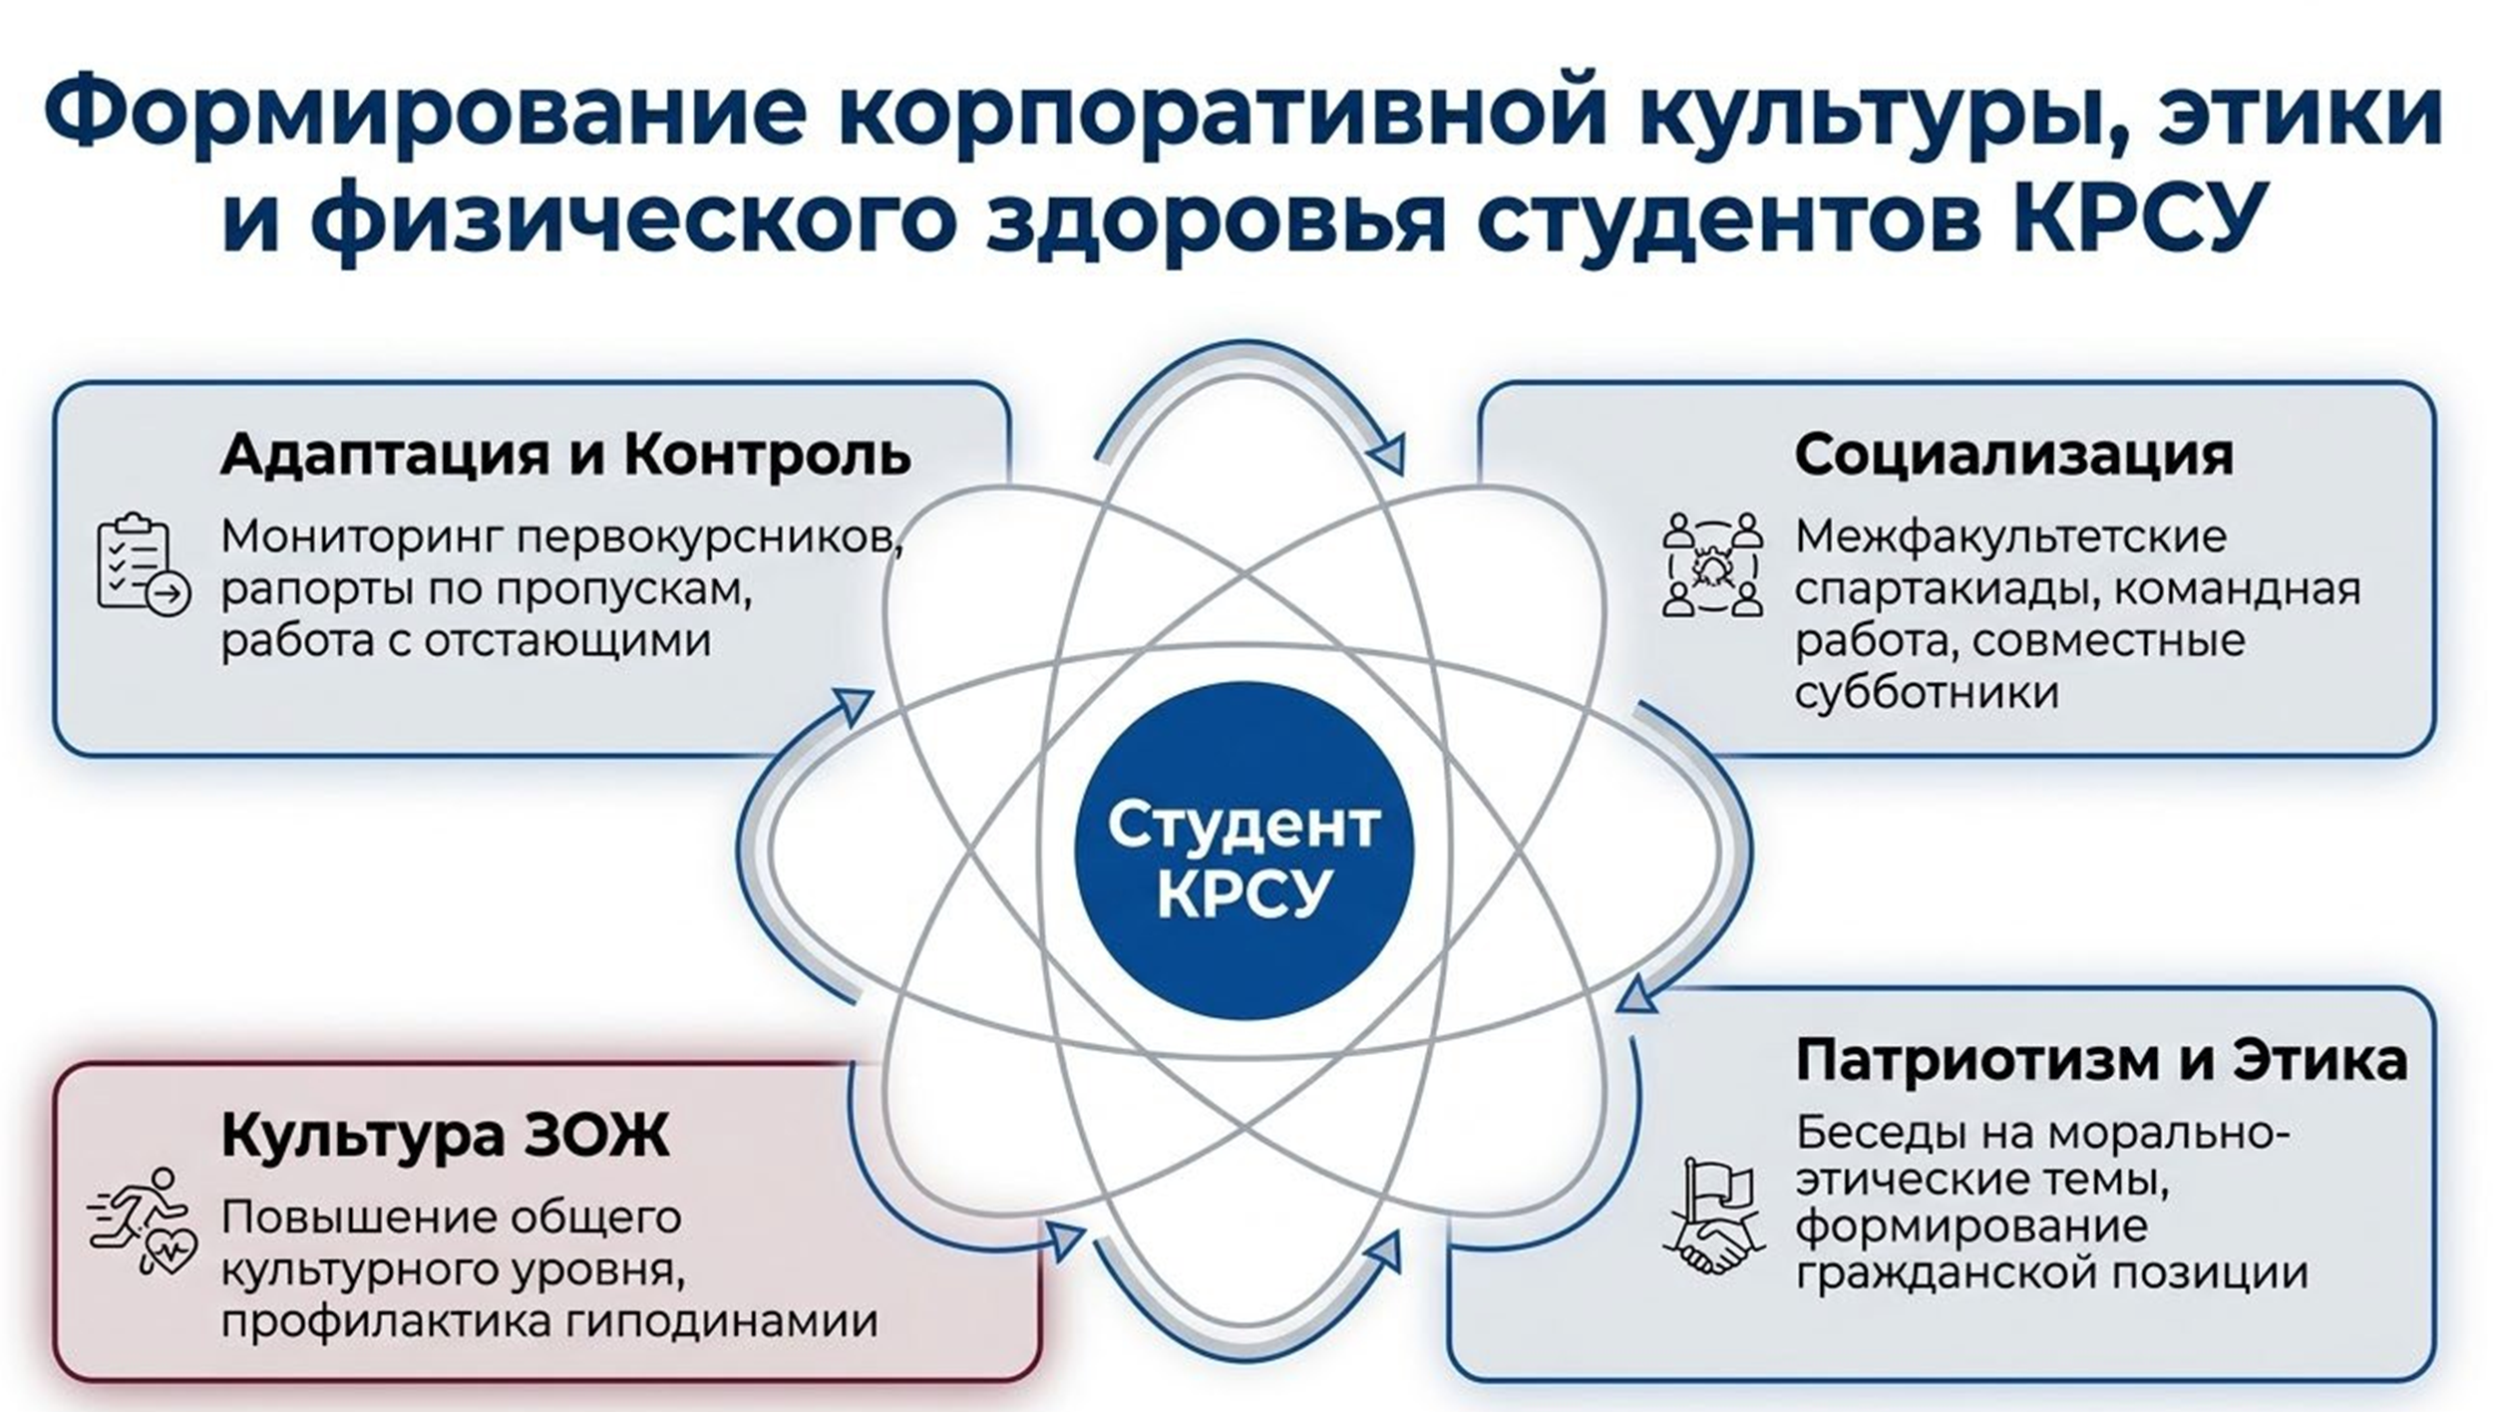

Slide 6
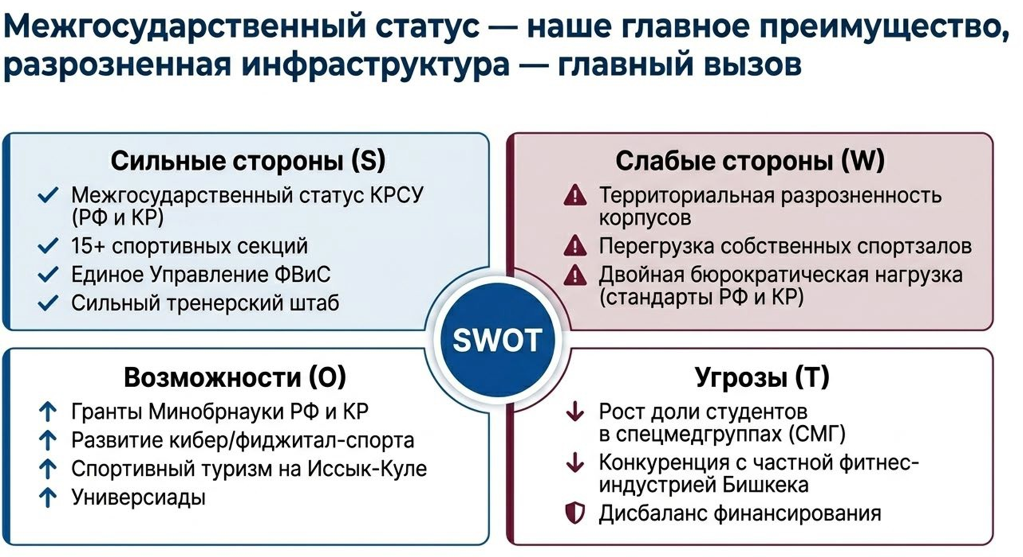

Slide 7
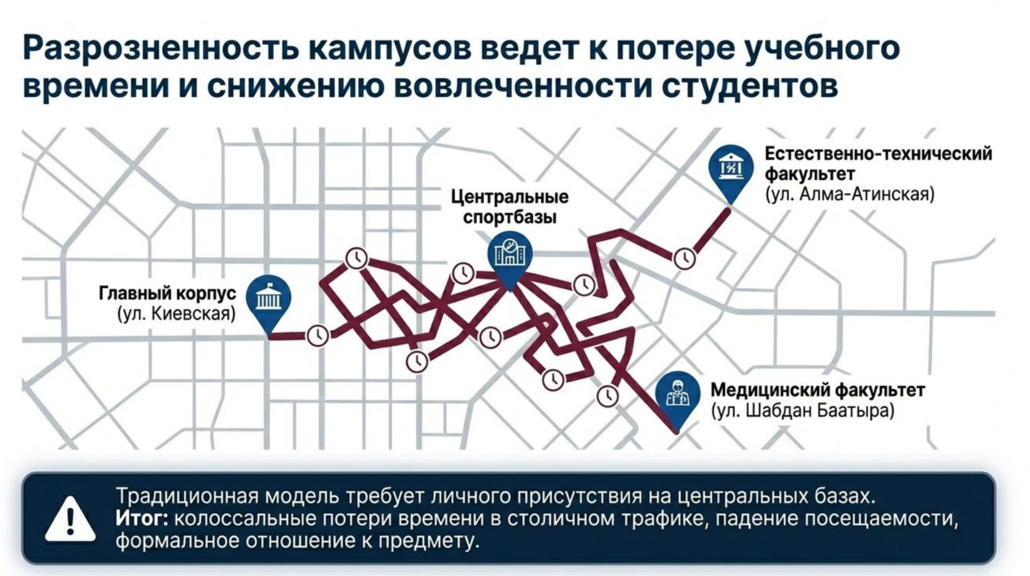

Slide 8
Основные KPI кафедры
выполнение учебной нагрузки – 100 %
качество знаний студентов – не менее 85 %
ежегодный рост научной публикационной активности
увеличение количества спортивных достижений студентов
повышение уровня цифровизации образовательного процесса
развитие международного сотрудничества
повышение квалификации преподавателей
рост контингента обучающихся по образовательным программам кафедры

Slide 9
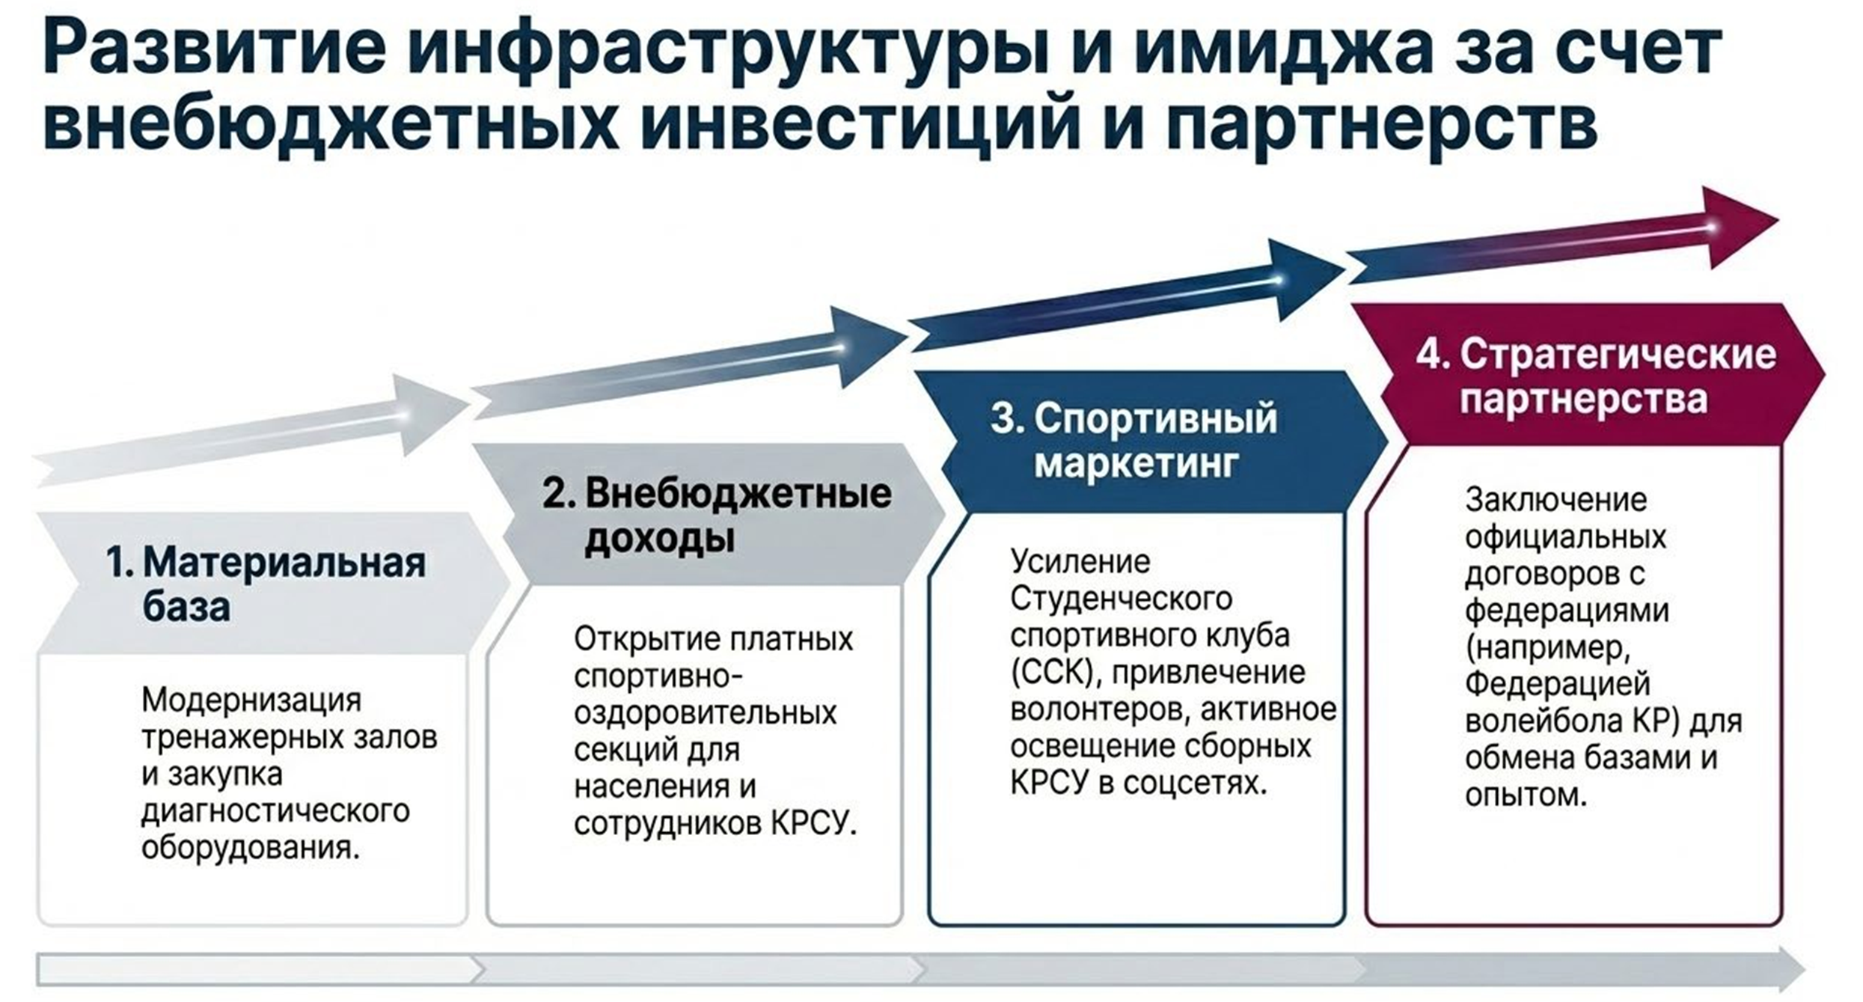

Slide 10
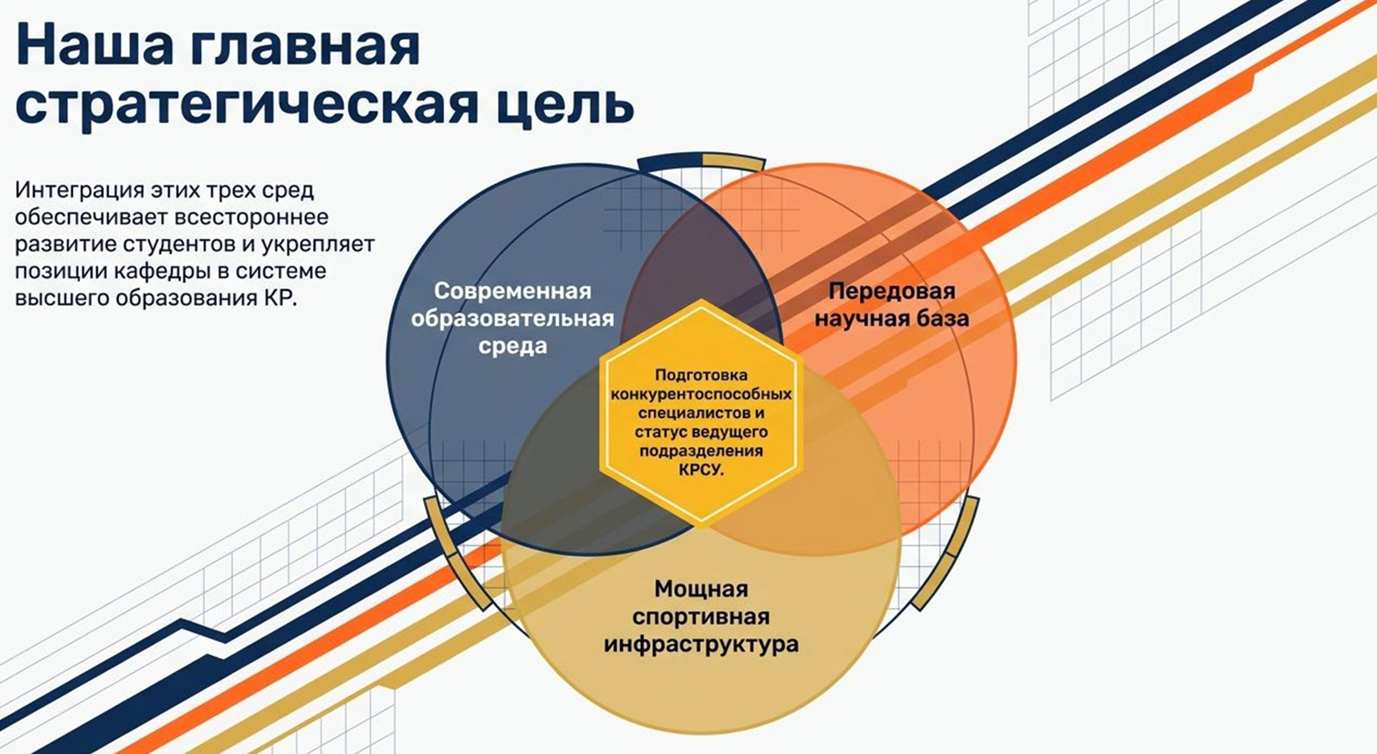

Slide 11
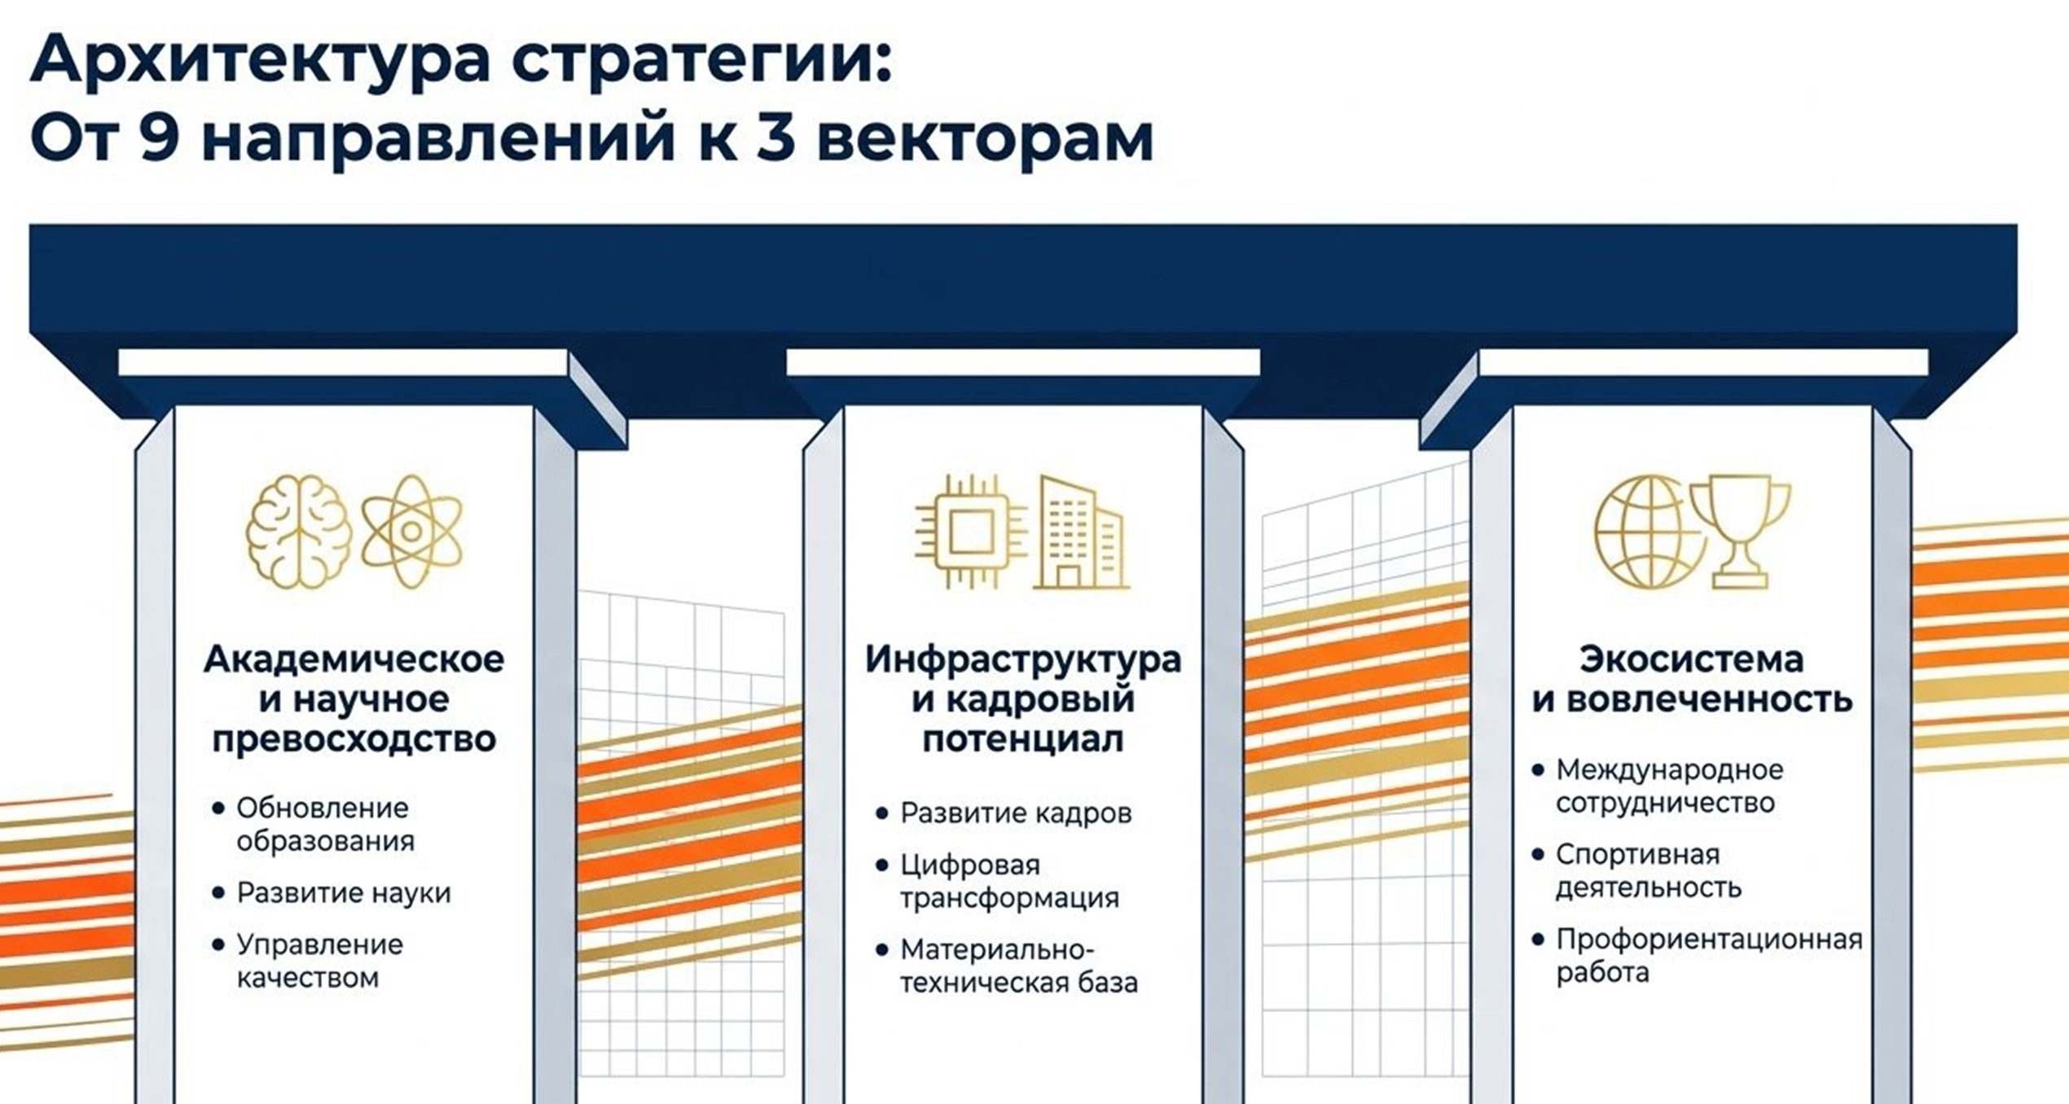

Slide 12
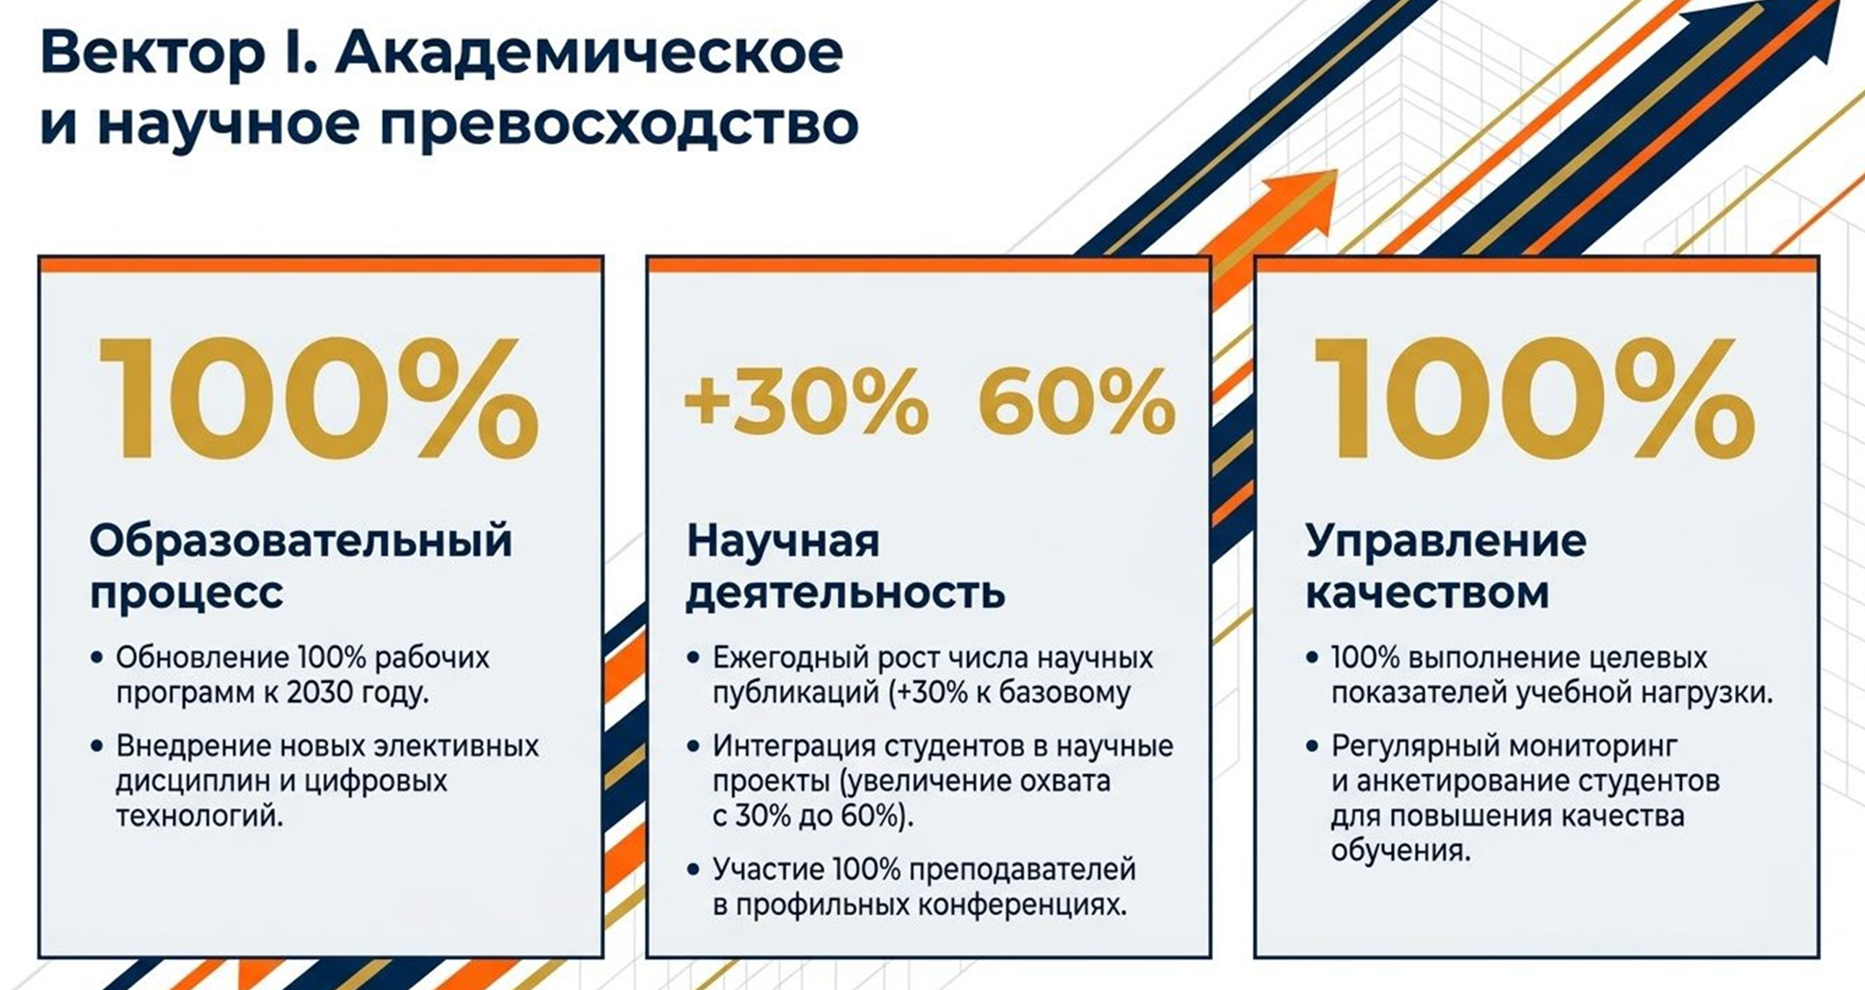

Slide 13
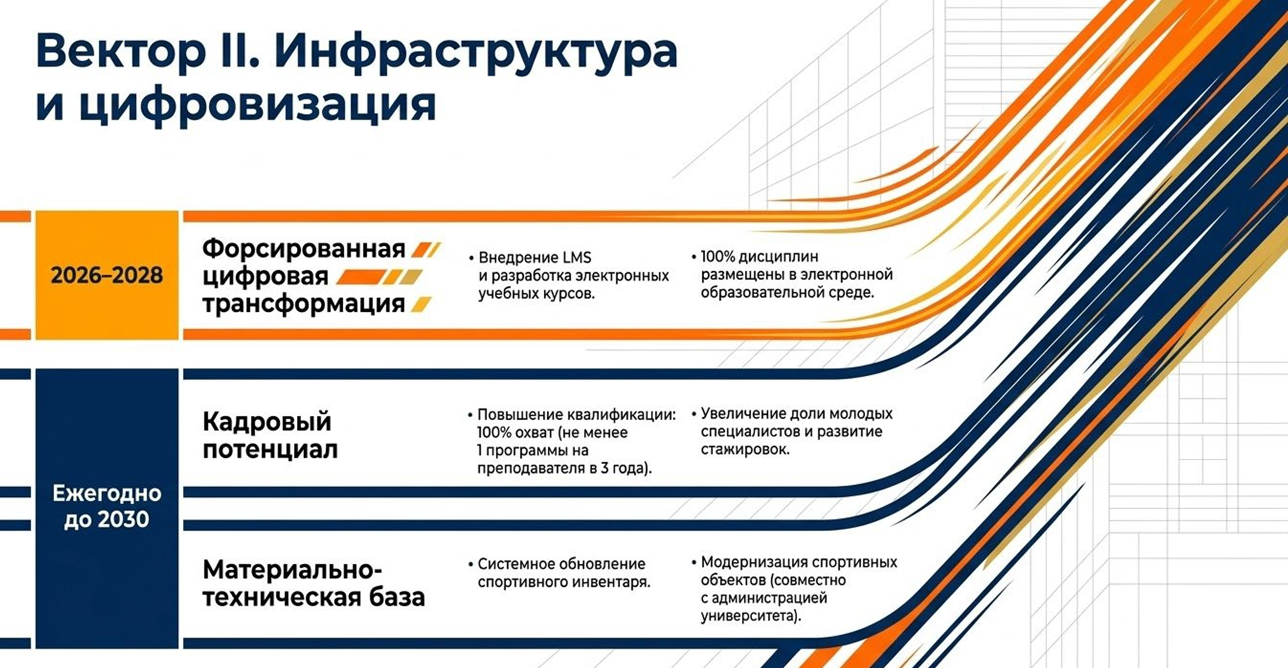

Slide 14


Slide 15
Спасибо за внимание!

